Slide 1
Il Progetto Eliminate Campagna di raccolta fondi

Slide 2
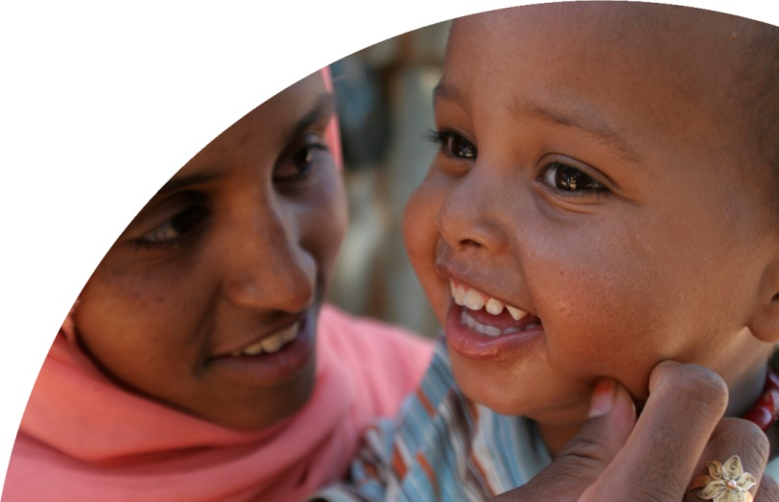
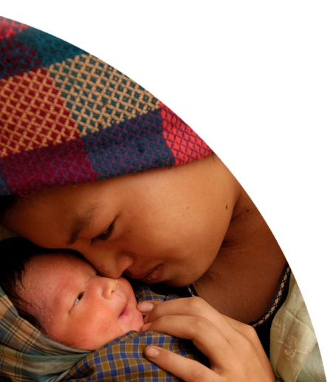
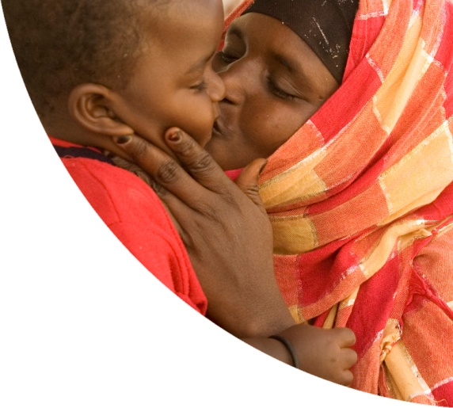
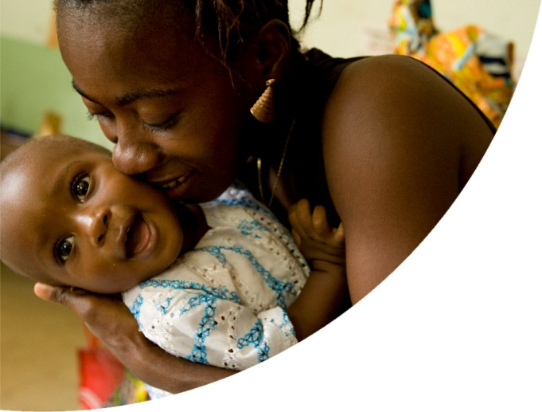
Una seconda opportunità di cambiare la storia

Slide 4
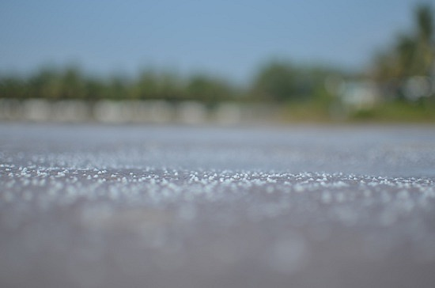
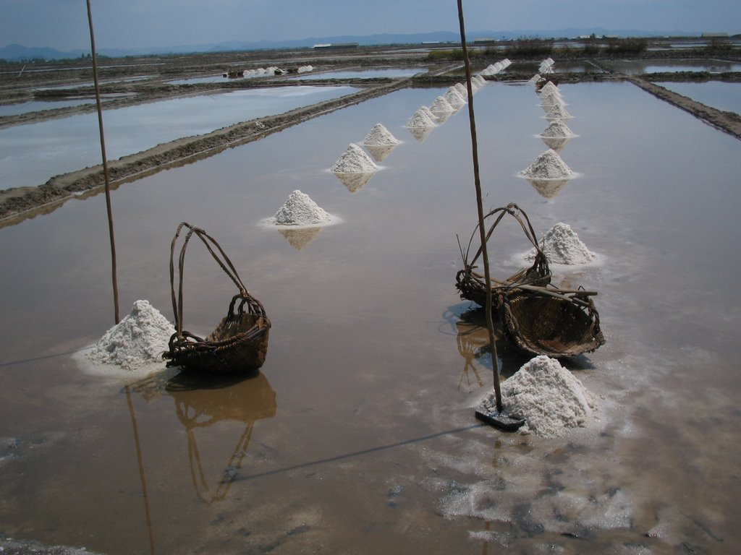
Le malattie da carenza di iodio IDD
Nel 1994, il Kiwanis ha iniziato una collaborazione con l'UNICEF e ha raccolto quasi 100 milioni di dollari
Questi fondi vengono ora utilizzati in oltre 103 paesi
80 milioni di bambini nel mondo in via di sviluppo nasceranno quest'anno senza IDD
Il progetto è considerato uno dei più straordinari trionfi sanitari del XX secolo

Slide 5
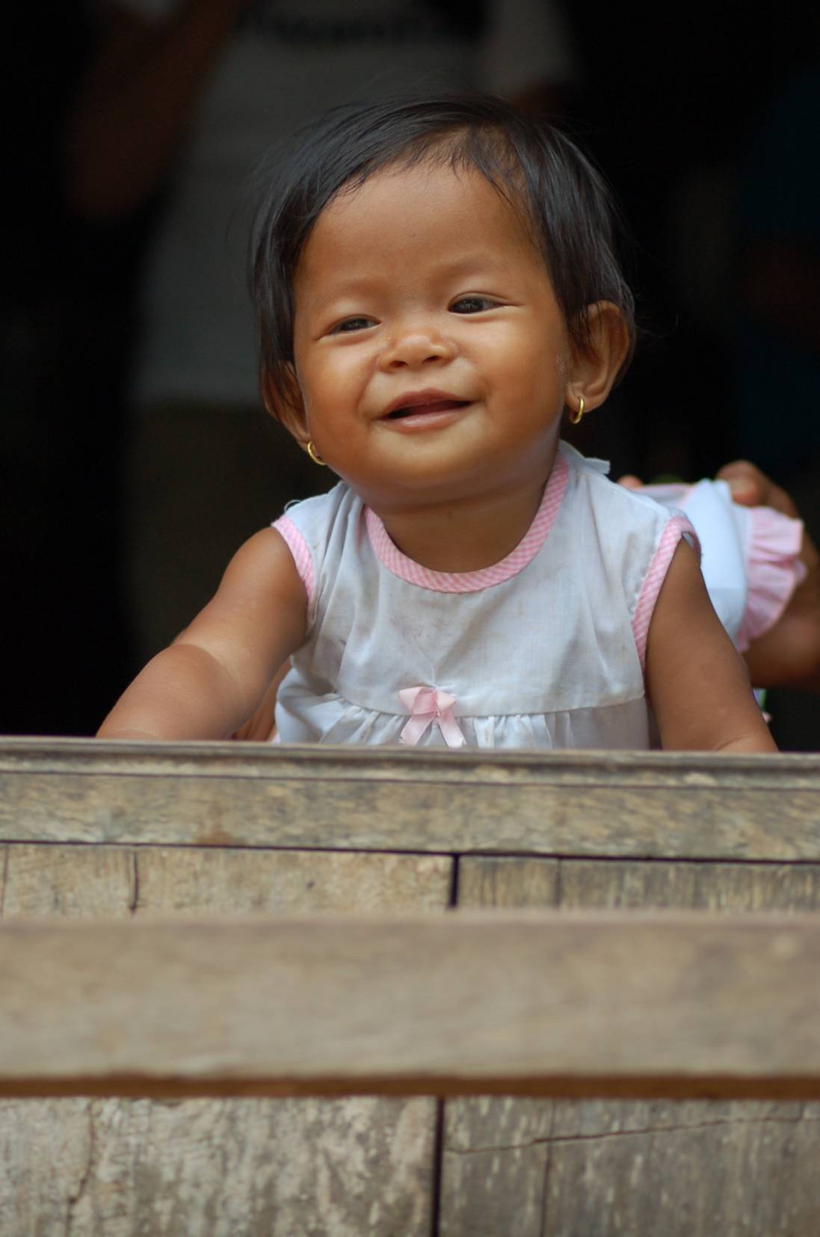
Tetano materno e neonatale (TMN)
Uccide circa 60.000 neonati e un numero elevato di madri ogni anno
Uccide un bambino ogni nove minuti
Colpisce le donne e i bambini più poveri e dimenticati della terra

Slide 6
Le principali cause di morte per TMN
Carenza o accesso limitato a servizi di vaccinazione e cure prenatali
Carenza o accesso limitato a servizi per partorire in un ambiente pulito
Trattamento non corretto del cordone ombelicale dopo il parto
Il tasso di mortalità può arrivare al 100 percento in zone che non dispongono di servizi adeguati

Slide 7
Perché il Kiwanis?
Il TMN è una tragedia straziante e prevenibile
Esiste un piano d'azione comprovato e i risultati sono misurabili
Il TMN è già stato eliminato in 20 paesi
Nessun'altra organizzazione sta prestando molta attenzione al TMN
Il Kiwanis offrirà l'ultimo stimolo necessario per eliminare il TMN nei 38 paesi in cui esso rappresenta ancora una minaccia
Servire i bambini del mondo

Slide 8
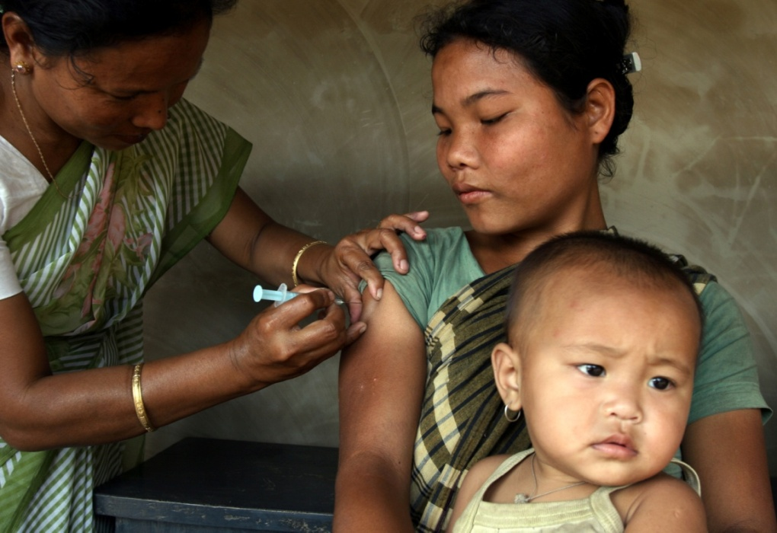
Bambini e mamme muoiono, ma esiste una soluzione
Prevenzione con una serie di tre vaccinazioni che costano $1,80
Una volta vaccinate, le madri saranno immuni nell'età fertile
L'immunità viene passata ai figli

Slide 9
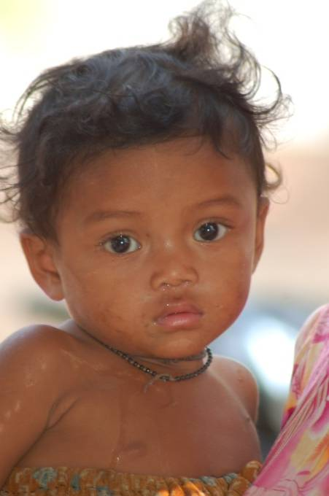
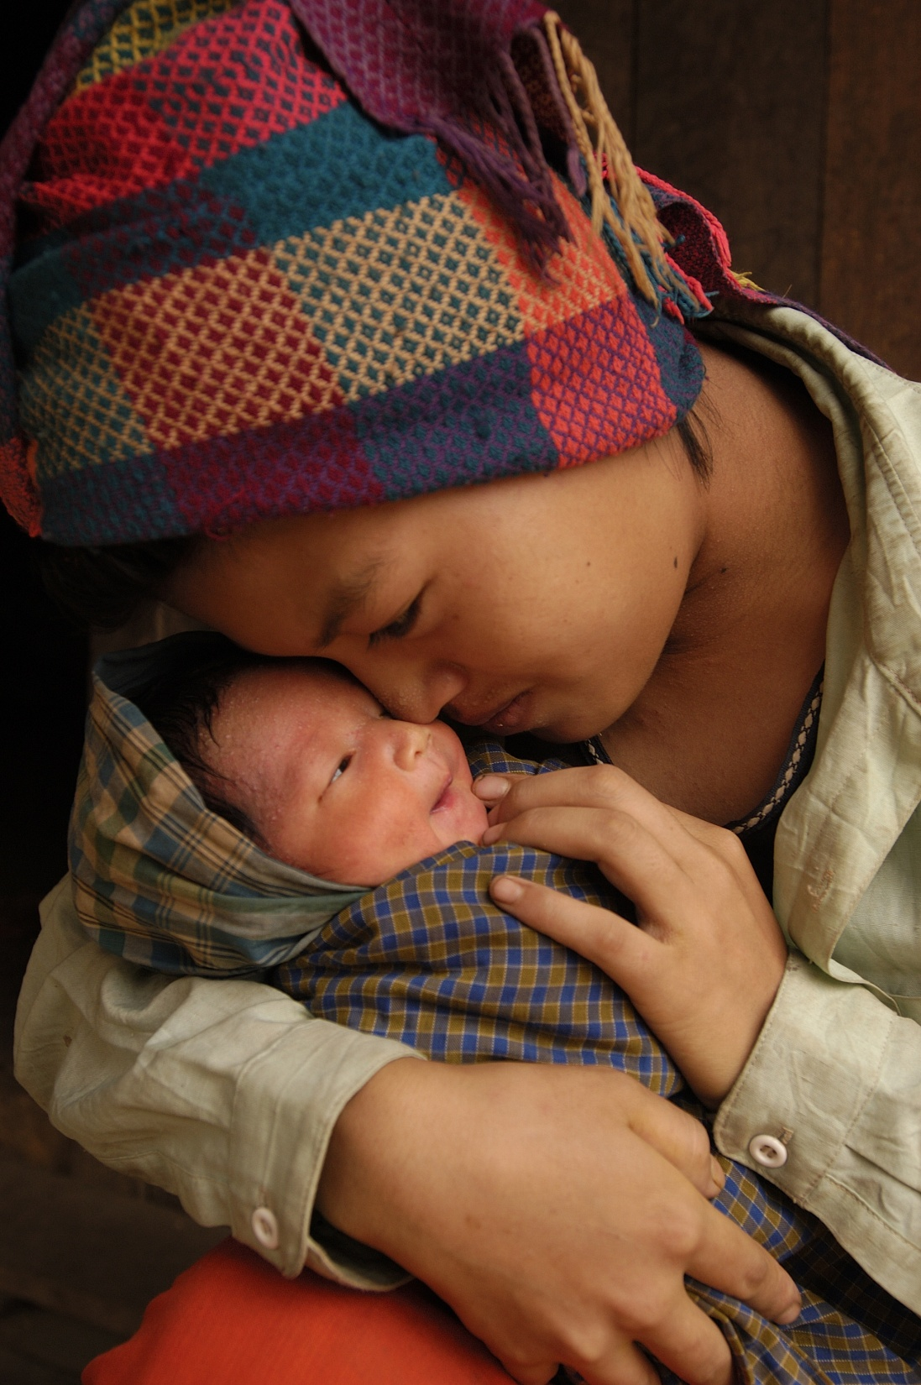
Progetto Eliminate Campagna di raccolta fondi
Il nostro sforzo principale
Raccogliere un minimo di $110 milioni entro il 2015
Salvare e proteggere più di 61 milioni di madri e neonati

Slide 10
Come riusciremo nella nostra impresa?
Contando sull'impegno di tutti i soci della famiglia Kiwanis ad ogni livello
Reclutando e preparando più di 9.000 leader
Concentrandoci sull'impatto umano
Inaugurando la campagna in occasione della 96ª Convention internazionale annuale del Kiwanis a Ginevra
Celebrando il successo in concomitanza con il 100º anniversario del Kiwanis International

Slide 11
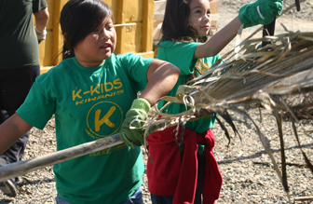
Come puoi aiutarci ora?
Diffondendo le notizie sul TMN e sui suoi effetti devastanti e prevenibili
Visitando www.TheEliminateProject.org per accedere a messaggi chiave, opuscoli e video
Inserendo iniziative di raccolta fondi per il Progetto Eliminate nei programmi del periodo 2011-2015
Prendendo in considerazione una donazione anticipata di club "Anno della leadership":
$2.000 per il Progetto Eliminate
Invio prima della convention del Kiwanis International a Ginevra
Decidendo di diventare un club modello
Facendo una donazione personale

Slide 12
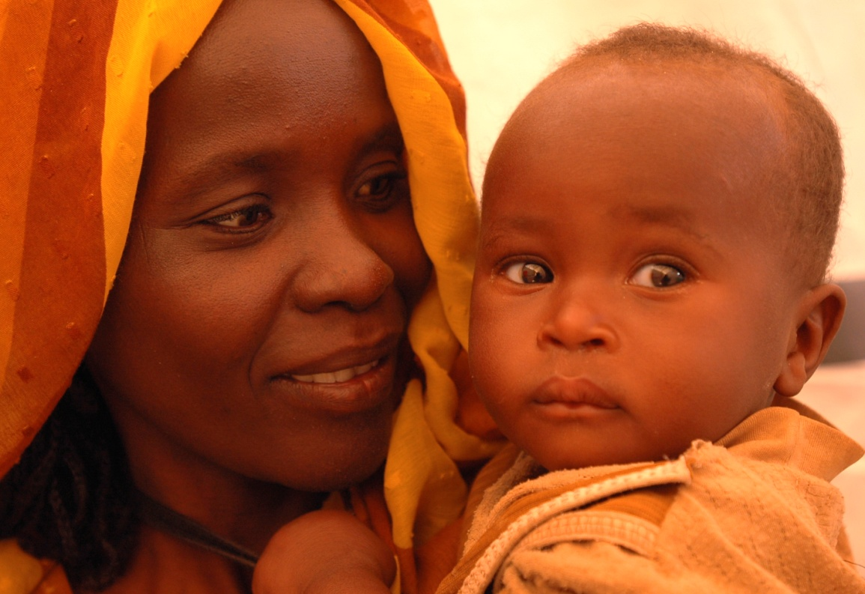
Il Service è un messaggio che mandiamo a tutto il mondo:
Queste donne contano
Meritano di dare alla luce bambini sani
Ogni bambino merita di avere l'opportunità di realizzare le proprie potenzialità

Slide 13
Insieme, elimineremo il TMN

